Slide 1






PHÒNG GD & ĐT QUẬN LONG BIÊN
TRƯỜNG TIỂU HỌC PHÚC LỢI
MÔN: TOÁN
BÀI 54 : LUYỆN TẬP CHUNG (TIẾT 1)

Slide 2
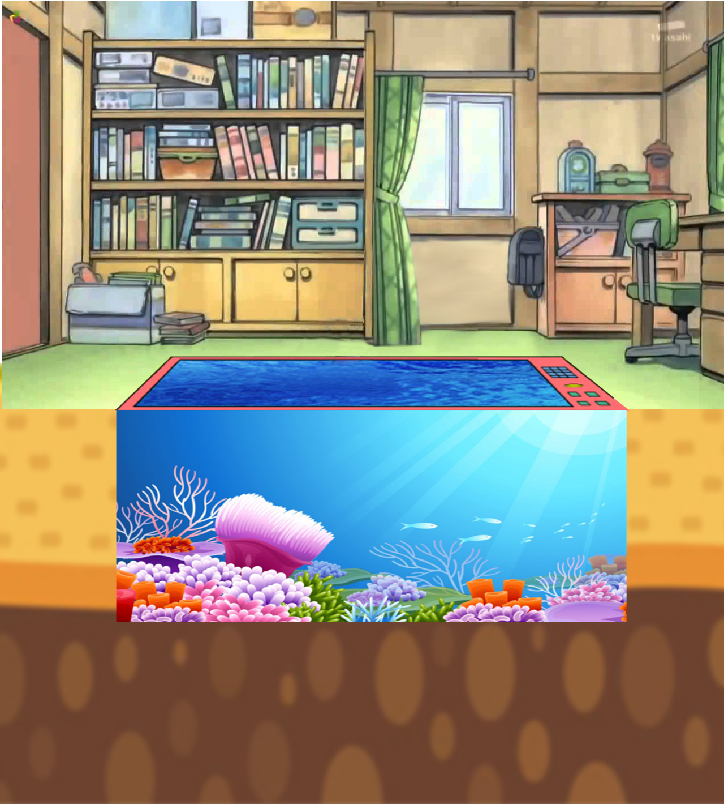



DORAEMON CÂU CÁ

Slide 3







GIỎI QUÁ
Bắt đầu!
TIẾC QUÁ
HẾT GIỜ
314 ? 413
A. <
B. >

Slide 4


GIỎI QUÁ
Bắt đầu!
TIẾC QUÁ
HẾT GIỜ
634 ? 634
A. =
B. <

Slide 5


GIỎI QUÁ
Bắt đầu!
TIẾC QUÁ
HẾT GIỜ
537 ? 398
A. <
B. >

Slide 6

Thứ năm ngày 17 tháng 3 năm 2022
TǨn
Bài 54: Luyện tập chung (tiết 1)

Slide 7



YÊU CẦU CẦN ĐẠT
Thực hiện đọc, viết số có 3 chữ số
Biết so sánh số có 3 chữ số, tìm số liền trước, liền sau của 1 số.

Slide 8
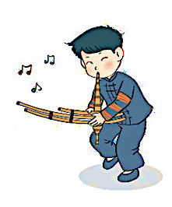
1
Số ?
?
Hai trăm ba mươi mốt
855
?
Bảy trăm chín mươi tư
794
?
Sáu trăm linh một
601
Tám trăm năm mươi lăm
231

Slide 9




2
Đ / S ?
Ảnh thẻ của mỗi bạn đã che một số trên tia số dưới đây:
358
359
360
361
362
363
364
365
366
367
Trong các số đã che đi:
Ảnh thẻ của Nam che số lớn nhất.
Ảnh thẻ của Rô-bốt che số lớn nhất.
Ảnh thẻ của Việt che số 360.
Ảnh thẻ của Mai che số 362.
?
S
?
Đ
?
S
?
S

Slide 10
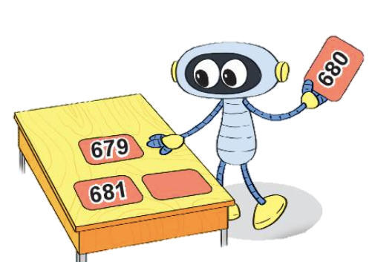
3
Số?
Số liền trước của 680 là:
Số liền sau của 999 là:
Số 599 là số liền trước của số:
Số 800 là số liền sau của số:
679
1 000
600
799

Slide 11
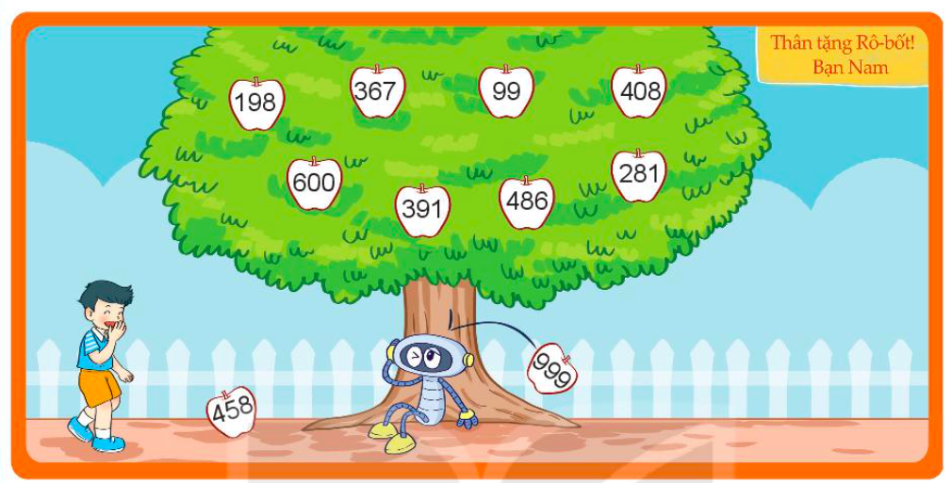
Rô-bốt được Nam tặng một bức tranh như sau:
Note:
Ấn vào các quả táo để chuyển màu.
4
198
367
99
408
600
281
391
486
999
458
Rô-bốt muốn tô màu đỏ cho những quả ghi số lớn hơn 365, màu xanh cho những quả ghi số bé hơn 365. Hỏi:
Có bao nhiêu quả sẽ được tô màu đỏ?
Có bao nhiêu quả sẽ được tô màu xanh?
7 quả
3 quả

Slide 12
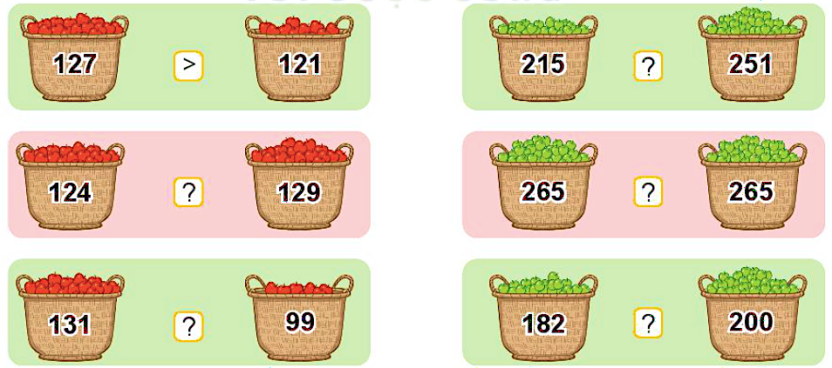
5
> , < , = ?
>
?
<
?
?
<
=
?
?
>
<

Slide 13
HOẠT ĐỘNG TIẾP NỐI
-Ôn lại kiến thức về số có 3 chữ số
-Chuẩn bị bài sau : Luyện tập cung ( t2).

